Slide 1
Curso Dev Full Stack
Aula 02 - tkinter

Slide 2
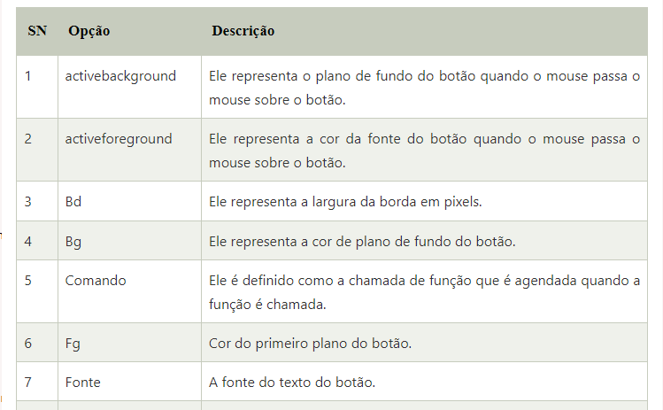
Botão:

Slide 3
Usando a classe Entry():

Slide 4
Python Tkinter Entry()
O widget Entry() é usado para mostrar na caixa de texto que o usuário aceitar um valor.
Syntax
w = Entry (parent, options)

Slide 5
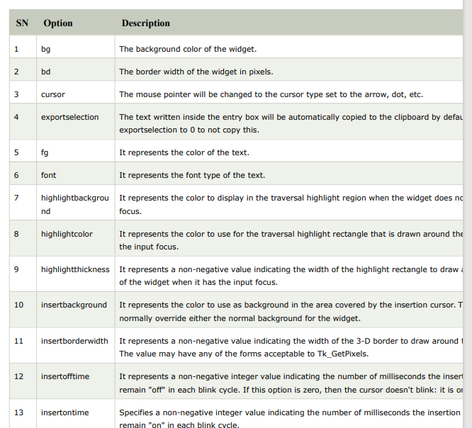

Slide 6
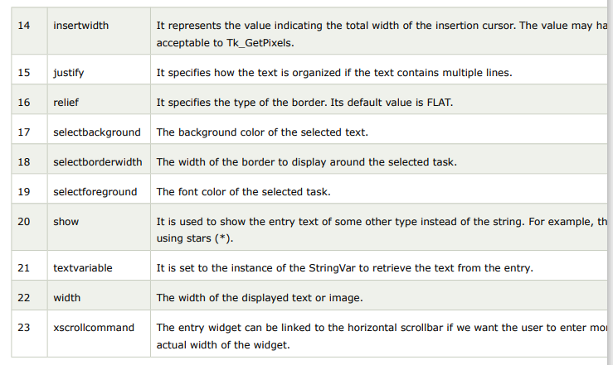

Slide 7
Formulário
from tkinter import *
top = Tk()
top.geometry("400x250")
name = Label(top, text = "Name").place(x = 30,y = 50)
email = Label(top, text = "Email").place(x = 30, y = 90)
password = Label(top, text = "Password").place(x = 30, y = 130)
sbmitbtn = Button(top, text = "Submit",activebackground =
"pink", activeforeground= "blue").place(x = 30, y = 170)
e1 = Entry(top).place(x = 100, y = 50)
e2 = Entry(top).place(x = 100, y = 90)
e3 = Entry(top,show='*').place(x = 100, y = 130)
top.mainloop()

Slide 8
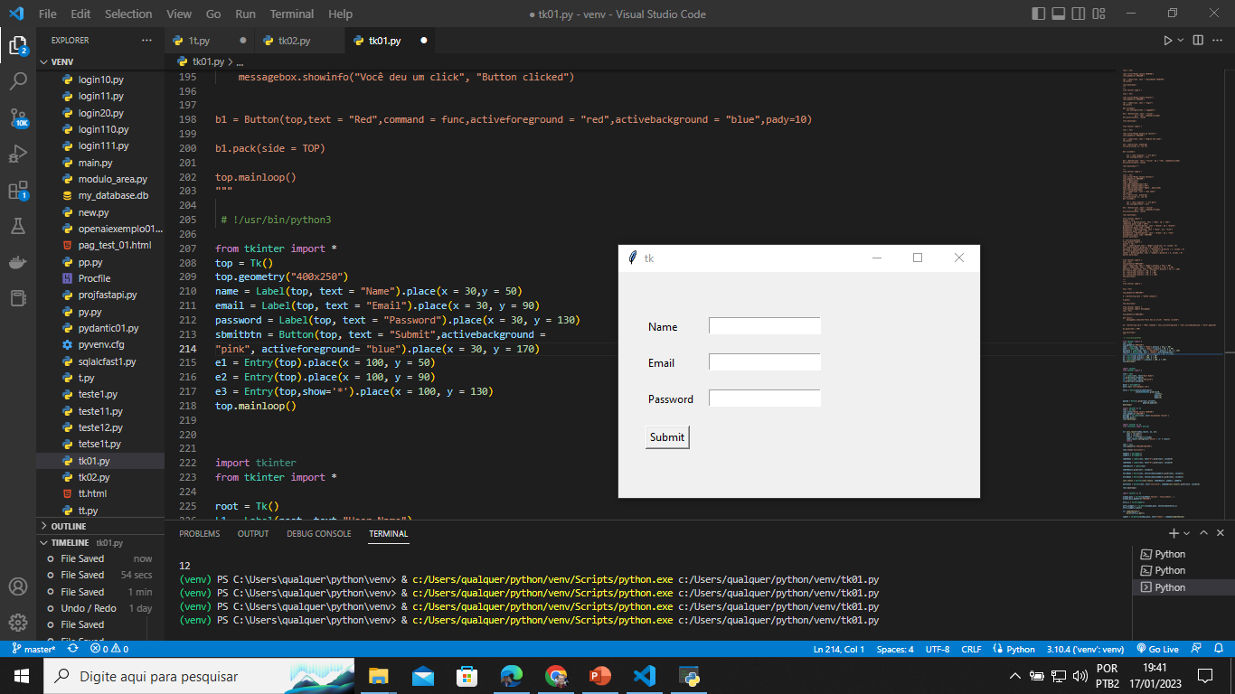

Slide 9
Usando a classe Entry() e a função get():
1ª parte:
Janela=TK()
entrada = StringVar()
entrada_janela = Entry(janela, textvariable=entrada)
2ª parte:
def submitValor():
print('você digitou:',entrada.get())
3ª parte:
submit_bt = Button(janela, text="Submit", command=submitValor)

Slide 10
Exemplo Usando a Classe Entry() e a função get():
from tkinter import * janela = Tk()
janela.geometry("400x200")
entrada = StringVar()
lb = Label(janela, text = "digite").place(x = 50,y = 0) entrada_janela = Entry(janela, textvariable=entrada)
entrada_janela.pack()
def submitValues():
print('você digitou:',entrada.get())
Submit_BTN = Button(janela, text="Submit", command=submitValues)
Submit_BTN.pack()
janela.mainloop()

Slide 11
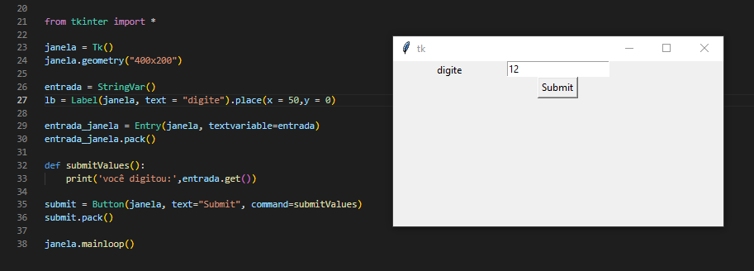

Slide 12
Usando a classe Entry() e a função get():
from tkinter import *
w = Tk()
w.title("Minha janela em tkinter")
w.geometry('500x200')
lbl = Label(w, text = "Digite qualquer coisa")
lbl.grid()
txt = Entry(w, width=20,show='',font='verdana')
txt.grid(column =1, row =0)
def click():
res = "Você digitou " + txt.get()
print(res)
btn = Button(w, text = "Click" ,fg = "black", command=click)
btn.grid(column=2, row=0)
w.mainloop()

Slide 13
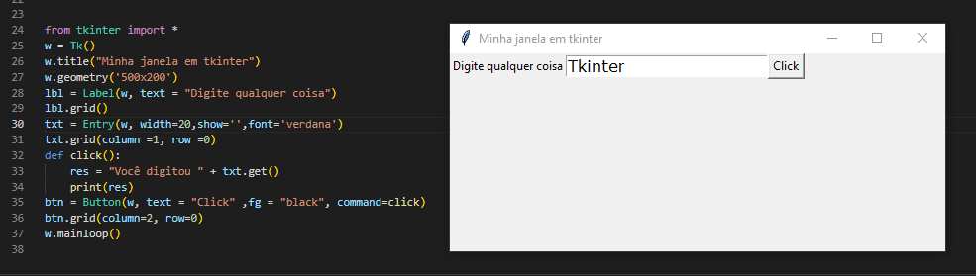

Slide 14
Ampliando meus conhecimentos:

Slide 15
Script: 1ª parte:
from tkinter import *
j = Tk()
j.geometry("400x250")
entrada1 = StringVar()
entrada2 = StringVar()
entrada3 = StringVar()
name = Label(j, text = "Name").place(x = 30,y = 50)
email = Label(j, text = "Email").place(x = 30, y = 90)
password = Label(j, text = "Password").place(x = 30, y = 130)
e1 = Entry(j,textvariable=entrada1).place(x = 100, y = 50)
e2 = Entry(j,textvariable=entrada2).place(x = 100, y = 90)
e3 = Entry(j,textvariable=entrada3,show="*").place(x = 100, y = 130)

Slide 16
Script: 2ª parte:
def subval1():
print('você digitou:',entrada1.get())
def subval2():
print('você digitou:',entrada2.get())
def subval3():
print('você digitou:',entrada3.get())
submit = Button(j, text="Submit", command=subval1)
submit.place(x = 250, y = 50)
submit = Button(j, text="Submit", command=subval2)
submit.place(x = 250, y = 90)
submit = Button(j, text="Submit", command=subval3)
submit.place(x = 250, y = 130)
j.mainloop()

Slide 17
